Slide 1

Модель процесса
«Техническое обслуживание и ремонты (ТОиР)»
Разработано в системе Бизнес-инженер
http://www.betec.ru/index.php?id=18&sid=01
г. Москва, тел.: +7 (495) 220-56-57, 788-72-47
E-mail: info@betec.ru, Internet: www.betec.ru

Slide 2
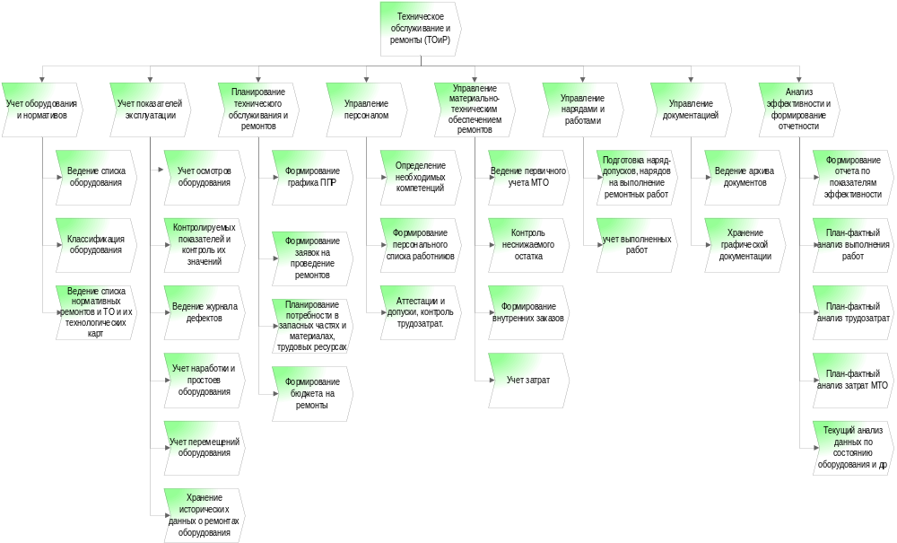
Процессы технического обслуживания и ремонтов (ТОиР)

Slide 3
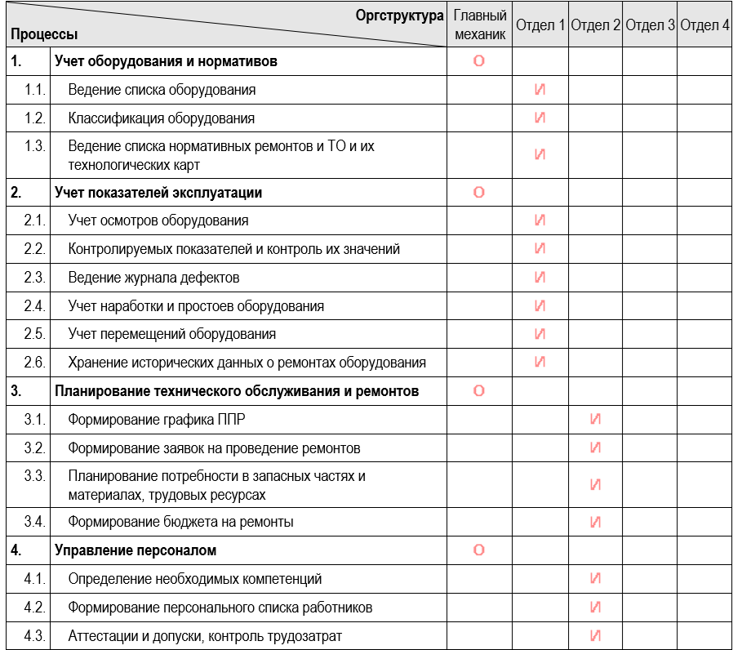
Матрица ответственности ТОиР

Slide 4
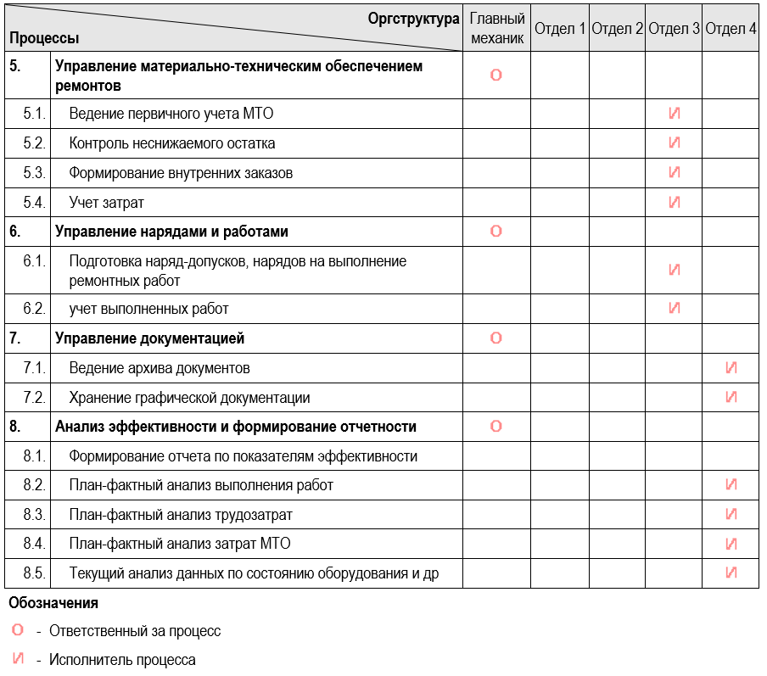
Матрица ответственности ТОиР (продолжение)

